Slide 1
Web攻防 训练营
收集敏感信息

Slide 2
课程内容
1. 敏感信息收集重要性
3. HTTP响应收集Server信息
2. Google Hacking语法
4. Github信息泄露

Slide 3
敏感信息收集重要性
01

Slide 4
针对某些安全做的很好的目标，直接通过技术层面是无法完成渗透测试。在这种情况下，可以利用搜索引擎搜索目标暴露在互联网上的关联信息。例如：数据库文件、SQL注入、服务器配置信息、甚至是通过Git找到站点泄露源代码、以及Redis等未授权访问、robots.txt等敏感信息。从而达到渗透测试的目的。
知己知彼，百战不殆。某些情况下，收集到的信息会对后期进行测试起到帮助重要。如果通过收集敏感信息直接获得了目标系统的数据库访问权限，那么渗透测试任务也就结束一大半了。因此在进行技术层面情况下的测试之前，应该先进行更多的信息收集。

Slide 5
Google Hacking语法
02

Slide 6
google hack是指使用Google等搜索引擎对某些特定的网络主机漏洞（通常是服务器上的脚本漏洞）进行搜索，以达到快速找到漏洞主机或特定主机的漏洞的目的。
关键字 | 含义
site | 指定搜索域名 例如：site:baidu.com
inurl | 指定URL中是否存在某些关键字 例如：inurl:.php?id=
intext | 指定网页中是否存在某些关键字 例如：intext:网站管理
filetype | 指定搜索文件类型 例如：filetype:txt
intitle | 指定网页标题是否存在某些关键字 例如：intitle:后台管理
link | 指定网页链接 例如：link:baidu.com 指定与百度做了外链的站点
info | 指定搜索网页信息 info:baidu.com
Google hacking数据库：https://www.exploit-db.com/google-hacking-database/
例如：查询Access数据：filetype:mdb "standard jet" (password | username | user | pass)

Slide 7
HTTP响应收集Server信息
03

Slide 8
通过HTTP或HTTPS与目标站点进行通信中，目标响应的报文中Server头和X-Powered-By头会暴露目标服务器和使用的编程语言信息，通过这些信息可以有针对的利用漏洞尝试。
获取HTTP响应的方法：
1、利用工具 如：浏览器审计工具、Burpsuite等代理截断工具。
2、编写Python脚本 requests库 参考链接：http://www.python-requests.org/en/master/
import requests
r = requests.get('目标')
print(r.headers)

Slide 9
Github信息泄露
04

Slide 10
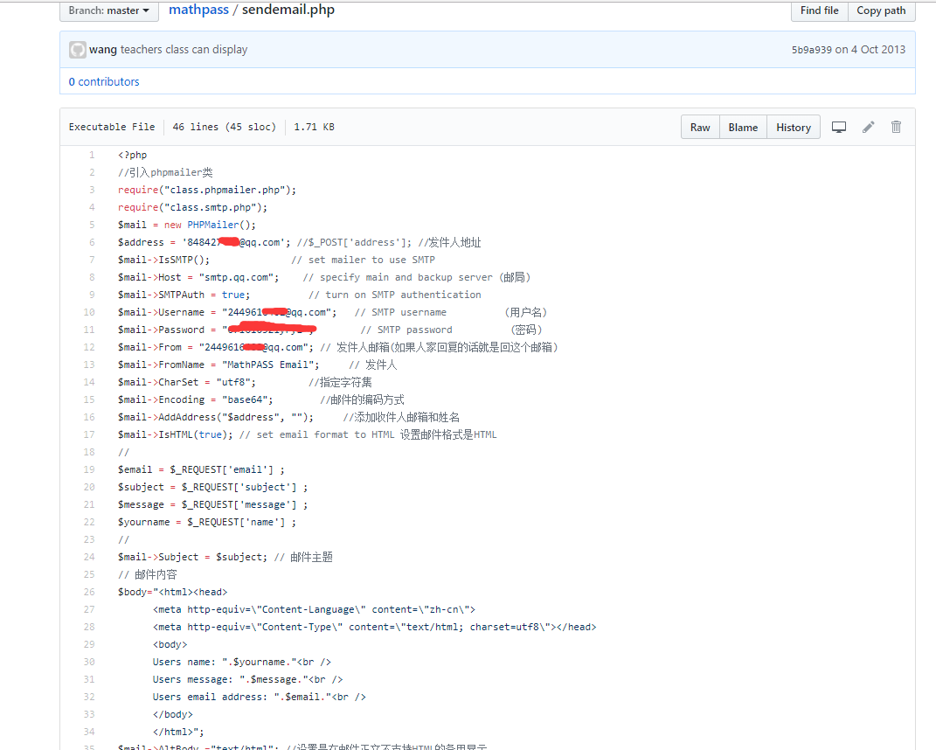
Github是一个分布式的版本控制系统，目前拥有140多万开发者用户。随着越来越多的应用程序转移到了云上，Github已经成为了管理软件开发以及发现已有代码的首选方法。众所周知，当今是大数据时代，大规模数据泄露事情一直在发生，从未停止过，但有些人不知道的是很多时候一些敏感信息的泄露其实是我们自己无意中造成的，然而一个小疏忽，往往却造成一系列连锁反应。Github上敏感信息的泄露，就是一个典型的例子,Github虽然方便开发者，但其中也埋藏着一些安全隐患。
Github之邮件配置信息泄露：site:Github.com smtp、site:Github.com smtp @qq.com
Github之数据库信息泄露：site:Github.com sa password、site:Github.com root password、
site:Github.com User ID=’sa’;Password
Github之svn信息泄露：site:Github.com svn、site:Github.com svn username
Github之综合信息泄露：site:Github.com password、site:Github.com ftp ftppassword、
site:Github.com 密码、site:Github.com 内部

Slide 11
总结
1. 敏感信息收集重要性
3. HTTP响应收集Server信息
2. Google Hacking语法
4. Github信息泄露

Slide 12
再见
欢迎关注 Web安全 训练营课程

